Slide 1


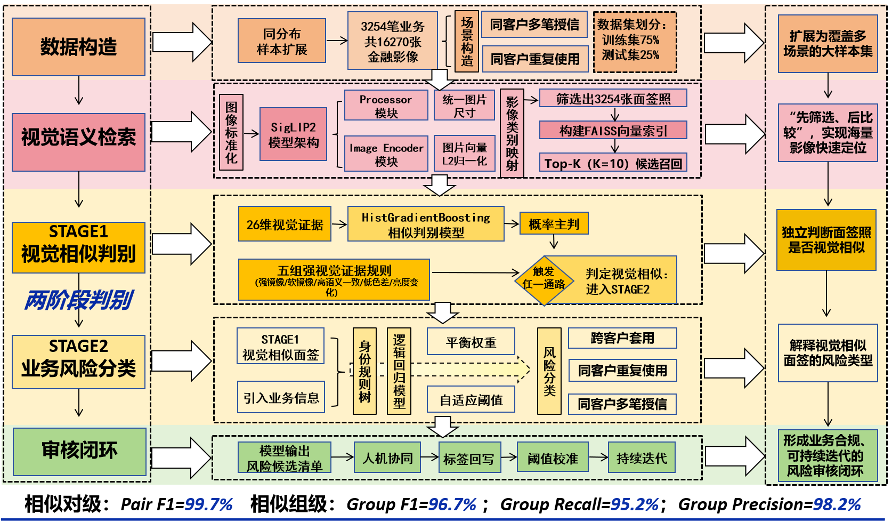

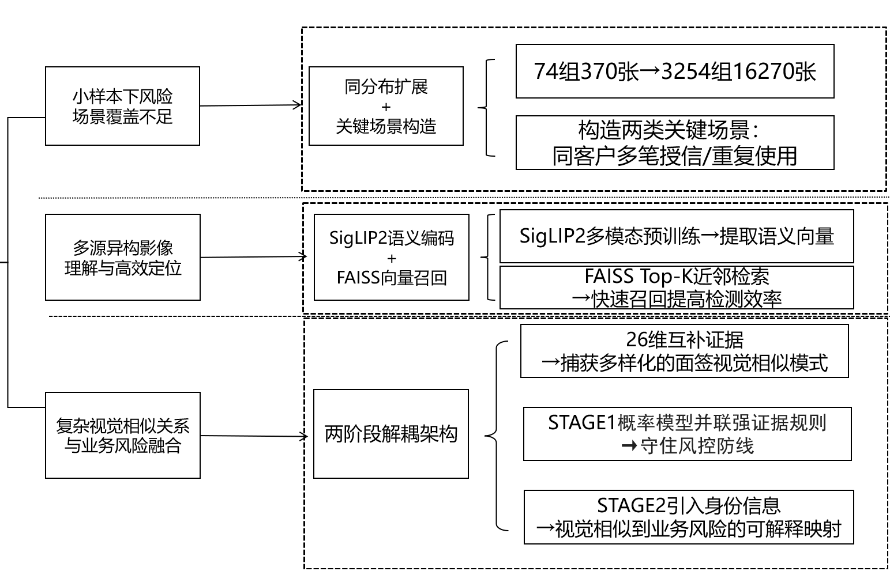
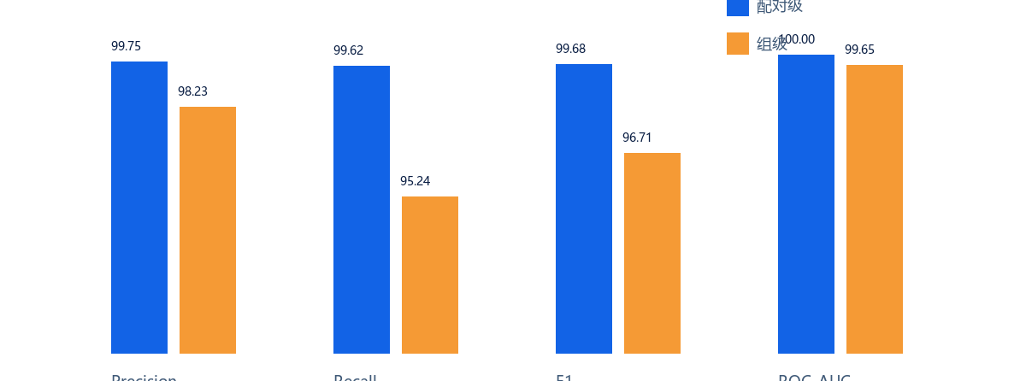




揭榜挂帅-23
团队名称：千影一鉴团队
技术问题回顾
解决方案详述
一、数据构建层：同分布样本扩展，解决小样本下风险场景覆盖不足问题
在保持原始业务分布特征的基础上，将原始赛题样本库扩展至3254组业务、16270张影像，数据规模提升44倍。同时，围绕真实信贷业务构造两类关键场景：“同客户多笔授信”（场景/衣着变化）和“同客户重复使用”（与历史面签高度相似）。提升模型对真实业务风险模式的学习能力，并降低小样本条件下的过拟合风险。
二、语义检索层：SigLIP2特征表征与FAISS向量召回，解决海量影像快速定位问题
采用SigLIP2进行视觉语义编码，将全量金融影像映射到统一语义空间，结合影像类别信息实现“先筛选、后比较”，从16270张全量资料中精准定位3254张面签照片；进一步利用FAISS构建向量索引，通过Top-K（K=10）近邻搜索快速召回潜在相似候选，实测候选召回率＞99%，在避免全量两两比对的同时提升检索效率，实现“效率高、漏报低”的工程目标。
1.小样本下风险场景覆盖不足问题
赛题银行已有万级数据，但受隐私保护限制，本赛题仅包含74组共370张合成样本影像。难以覆盖同客户复用、跨客户套用等多样化信贷风险模式，且小样本下模型容易过拟合。
2.多源异构影像语义理解与高效定位问题
信贷业务涉及面签照、身份证、合同等多类影像，传统规则或低层视觉特征缺乏金融语义理解能力，难以从海量资料中准确定位目标面签照并高效生成相似候选，非目标影像容易干扰后续相似检测。
3.复杂视觉相似关系与业务风险融合判断问题
面签影像存在拍摄角度、光照环境、图像压缩、镜像翻拍等复杂扰动，传统模型依赖固定特征与单一相似度阈值，难以准确刻画深层视觉关联；同时，缺乏视觉证据、身份信息与业务规则融合分析能力，难以进一步区分同客户多笔授信这类正常业务变化、同客户重复使用及跨客户套用等风险类型。
核心解题思路
Q1：小样本下风险场景覆盖不足问题
本项目通过数据构建解决该问题。在保持原赛题数据分布的基础上，将样本库扩展至3254组业务、16270张影像以贴合银行真实数据规模；同时围绕真实信贷业务构造同客户多笔授信与重复使用两类关键场景，增强模型对多样化风险模式的覆盖能力。
Q2：多源异构影像语义理解与高效定位问题
本项目以“先筛选、后比较”的思想，通过引入SigLIP2和FAISS解决该问题。SigLIP2模型能够提取全量影像的深层语义向量，实现影像内容的精准理解，从而实现面签照的精准定位；FAISS Top-K近邻检索能够大幅缩减候选空间，提升相似检测效率，在保证语义理解精度的同时实现海量影像的高效检索。
Q3：复杂视觉相似关系与业务风险融合判断问题
本项目通过将26维互补视觉证据嵌入“视觉相似-业务分类”的两阶段判定机制解决该问题。多维度视觉证据经HistGradientBoosting学习非线性组合关系，能够捕获多样化的面签视觉相似模式。五组强视觉规则并联增强能够在主模型判别失效时发现边界样本，守住风控防线。STAGE2在视觉相似判定基础上引入身份等信息进行业务风险分类，实现从视觉相似到业务风险的可解释映射。
三、两阶段判别层：视觉相似判别与业务风险分类两阶段解耦，解决风险类型难解释问题
本项目设计视觉相似判别与业务风险分类解耦的两阶段架构：
Stage1视觉相似判别：融合全局语义、局部结构、感知哈希等26维互补视觉证据，利用梯度提升模型HistGradientBoosting学习多维特征的非线性关系，并结合五组强视觉规则进行或门判别，形成“概率模型主判+强证据规则托底”混合判定机制，独立判断面签照是否存在视觉近重复关系。 引入多维视觉证据后，stage1组级实测F1达96.7%，相较单一语义相似度提升8.2个百分点。
Stage2业务风险分类：在相似结果基础上，进一步引入姓名、身份证、客户身份及业务关系等结构化信息，通过身份规则树与逻辑回归模型，将风险候选细分为：“跨客户套用”、“同客户重复使用”与“同客户多笔授信”，并通过验证集网格搜索优化业务阈值。最终实现从“判断像不像”到“解释为什么”的两阶段风险识别。
落地可行性
1.技术可行：采用SigLIP2、FAISS、HistGradientBoosting等成熟技术，通过模块化设计实现影像理解、候选召回、相似判别和风险分类的分层处理。各模块独立解耦，可根据不同信贷产品和影像场景灵活调整，具备较强的迁移能力与复用价值。
2.业务可行：围绕银行信贷影像审核真实痛点设计，嵌入现有信贷审核流程，通过“自动筛查+人工复核”替代人工全量排查，在保障业务合规性的基础上降低审核成本，提升风险识别效率。
3.部署可行：已完成网页平台开发，实现影像上传、智能检测、风险展示等完整功能，
可部署于金融机构本地服务器，满足数据安全要求，并支持后续模型迭代优化。
四、审核闭环层：人工复核与结果回写，解决模型持续优化问题
针对模型相似候选不能直接等同于欺诈结论的业务合规问题，本项目构建“自动化筛查→风险候选生成→人工复核→反馈迭代”的人机协同机制。将人工资源由全量筛查转向风险候选复核，并利用复核结果进行样本补充、标签校准和模型优化，形成持续迭代的风险审核闭环。
来改进方案
缺点以及未
1.时间变化下视觉特征适应不足：AI合成构建的影像对真实客户不同授信周期下的衣着、发型、外貌等变化模拟仍不充分，导致模型对长期人像变化规律学习有限，部分时间跨度较大的正常业务仍存在误判风险。改进方案：接入真实历史业务数据，进一步分析授信时间间隔与人像变化程度的关系；并补充不同时间跨度样本，提高模型长期检测稳定性。
2.风险类型扩展能力仍需提升：当前模型主要覆盖同客户正常多笔授信和违规重复使用、跨客户套用等风险，对其他影像违规模式覆盖有限。改进方案：后续增加PS纂改和AI生成等风险场景训练，并结合人工复核反馈扩充风险标签，提升风险类别覆盖能力。
项目技术亮点（相比现有技术的突破）
1.视觉语义编码与高效近似检索：采用SigLIP2提取视觉语义向量，结合FAISS Top-K近邻索引，将全量O(N²)两两比对转化为高效向量检索，候选空间缩减率达99.5%，候选召回率>99%，有效突破海量影像检索效率瓶颈。
2.多维视觉证据融合与混合判定：融合26维互补视觉证据，经HistGradientBoosting学习多维证据间的非线性组合关系，并结合五组强视觉规则并联增强，形成“概率模型主判 + 强证据规则并联增强”的鲁棒判定机制。
3.视觉-业务两阶段解耦与阈值自适应校准：本项目设计视觉相似判断与业务风险分类解耦的双阶段架构：Stage1仅依赖视觉证据判断面签相似度，Stage2融合身份规则与逻辑回归进行风险分类；并基于验证集网格搜索自动优化业务阈值，替代固定经验设定，实现风险判定的可复现与可审计。
项目原创性声明
本项目是在田穗、潘建江指导下，由团队成员独立研究所取得的真实成果。除参赛作品中已注明引用的内容外，不涉及任何其他个人或集体已经发表或撰写的作品成果，不存在抄袭他人作品等侵犯任何第三方享有的知识产权或其他权利的违法行为。

